Slide 1
第十二章 進階分析
課前指引
本章介紹進階分析的主要工作項目：類別的分類以及責任的分派原則。在類別的分類上，我們引進了邊界物件、控制物件以及實體物件的概念，並且說明它們之間的基本關係與應用規則。對於責任的分派原則，將在下一章有深入的討論。

Slide 2




章節大綱
章首示意圖
12-2 類別的分類
12-1 進階分析
12-3 進階分析實施步驟
備註：可依進度點選小節

Slide 3
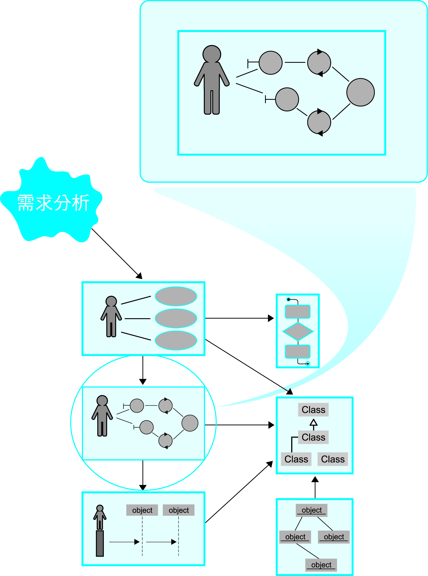
章首示意圖

Slide 4


12-1 進階分析
進階的分析工作主要的重點在：
  類別的分類
  類別責任分派

Slide 5
12-2 類別的分類
一個物件導向設計的系統所參與的類別可能有上百個，當然, 不是每個類別都是核心類別。有些類別可能會被用在使用者介面，有些類別可能要專司流程的控制與執行，有些類別可能要負責資料庫的存取。有些類別可能代表的就是資料庫中的資料。
從一個管理的觀念來看，將類別依據它的角色來分類將使得一個龐大的系統易於維護，管理以及未來的功能擴充。而這些重要的特質其實也是為什麼物件導向分析與設計越來越受到業界的青睞。

Slide 6
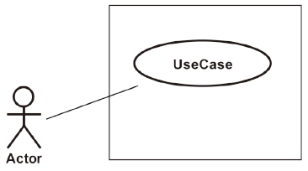
12-2 類別的分類
邊界物件
  什麼是邊界？這裡所說的邊界指的是系統的邊界。邊界存在於系統的最前線。在使用案例中，我們用方形來表示系統的邊界，如圖12.1所示。

Slide 7
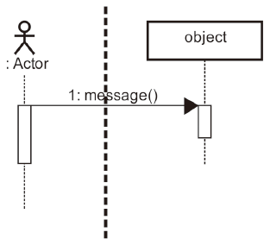
12-2 類別的分類
邊界物件
  在循序圖中，下面的虛線代表著系統的邊界。

Slide 8
12-2 類別的分類
邊界物件
  在實作中，所謂的邊界物件（Boundary Object）一般來說指的就是使用者介面。例如，對於一個以網頁為基礎的（Web-based）資訊系統，它的使用者介面就是網頁。對於一般的視窗應用程式，使用者介面就是視窗。網頁或是視窗可以利用許多的技術來製作， 例如：ASP、JSP、HTML、 Flash、MS Visual Basic、MS Visual C++等等。

Slide 9

12-2 類別的分類
邊界物件
  邊界物件是指與使用者有直接接觸，使用者可以直接與它互動的物件。在UML中，我們用<<boundary>> 這個stereotype來表示一個代表邊界的物件。另外一種表法是使用Jacobson的圖形表法：一個圓圈加上一個左轉90 度的T。如下圖12.3所示。

Slide 10
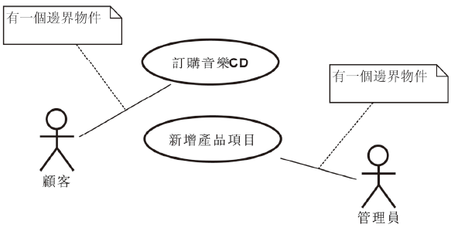
12-2 類別的分類
邊界物件
  一般來說，每一個使用案例中, 使用者與使用案例之間如果有連線的話，就應該要存在一個邊界物件，如下圖12.4所示。

Slide 11
12-2 類別的分類
邊界物件
  對於一個邊界物件，在命名上，我們一般都以其所對應的使用案例的名稱來命名。例如OrderMusicCD這個使用案例，我們可以將這個使用案例的邊界物件命名為OrderMusicCDUI。UI是使用者介面(User Interface)的簡寫。

Slide 12
12-2 類別的分類
實體物件
  實體物件代表就是現實世界中的事、物，或是概念。它們通常都是系統認為必須將它們的資訊儲存在資料庫中。
  一般來說, 實體物件對應到資料庫中的表格跟欄位。實體物件常常在多個使用案例中用到。它們大部分都是概念模型中所描繪的物件。

Slide 13


12-2 類別的分類
實體物件
  實體物件表法
    在UML中, 我們用<<entity>>這個stereotype來表示一個物件是代表實體物件。 另外一種表法是使用Jacobson的圖形表法：一個圓圈，下面有一條直線，如圖12.5所示。

Slide 14
12-2 類別的分類
控制物件(Control Object)
  什麼是控制物件（Control Object）？你可以把控制物件想像成是用來連結邊界物件跟實體物件；從它的名字你也可以推知，一個控制物件是用來管理行為、控制程序執行的流程。控制物件不一定要實作這些程序，很多時候它會跟其他類別物件們一起運作，以完成一個使用案例。換個角度來看，利用控制物件可以用來區分開資訊的表達與資訊本身，使得後兩者可以獨立。

Slide 15
12-2 類別的分類
控制物件(Control Object)
  一般來說，控制物件是用來捕捉經常變動的企業邏輯(business logic)或是商務規則(business rule)。如果我們能夠在程式中把經常性的變動邏輯局限在控制物件這個範圍，那麼對於介面的設計或是底層的資料庫的引響將會變得很小。

Slide 16
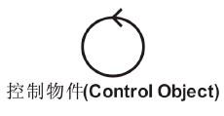
12-2 類別的分類
控制物件(Control Object)
  控制物件表法
    在UML中, 我們用<<control>>這個stereotype來表示物件是代表控制物件。 另外一種表法是使用Jacobson的圖形表法：一個旋轉的圓圈，如圖12.6所示。

Slide 17
12-2 類別的分類
分析類別的應用規則
  分析類別在應用上的一些規則為：
    使用者只能跟邊界物件溝通
    邊界物件只能夠跟使用者或是控制物件溝通
    實體物件只能夠跟控制物件溝通
    控制物件能夠跟實體物件、邊界物件或是其他的控制物件溝通
    控制物件不能夠跟使用者溝通

Slide 18
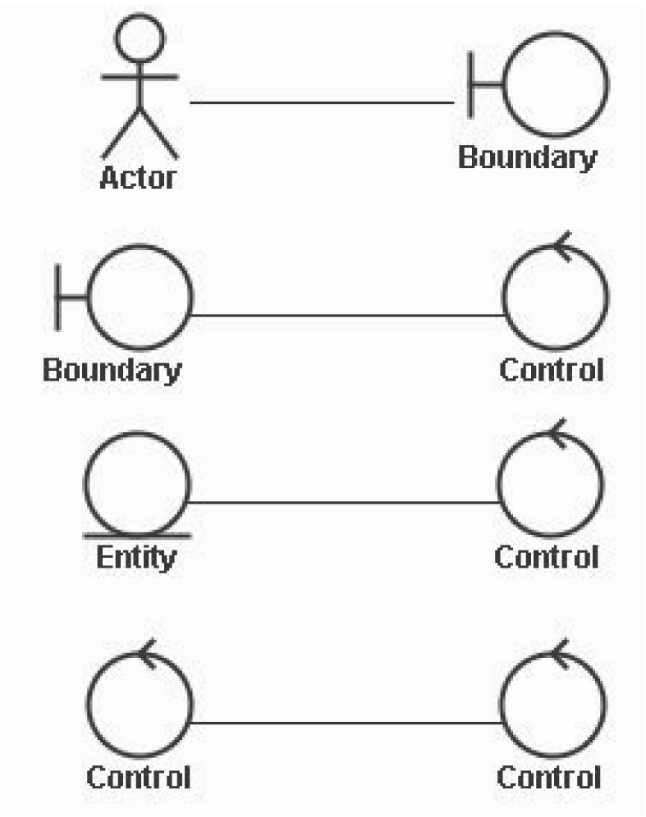
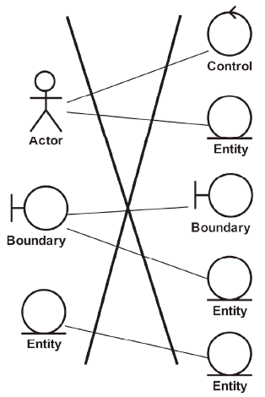
12-2 類別的分類
分析類別的應用規則

Slide 19
12-3 進階分析實施步驟
進階分析可以採用合作圖來實施，因為分析的重點著重在(找尋)不同種類的物件們如何合作來完成一個使用案例。
範例說明：新增評論
  基本路徑為
    顧客在新增評論網頁寫下對於該CD的評論。然後，顧客提交此評論給系統。
    系統建立CD評論。
    系統顯示加入評論的CD網頁。

Slide 20
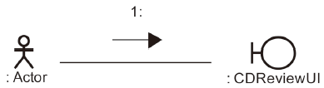
12-3 進階分析實施步驟
範例說明：新增評論
  使用者與系統
    顧客提交CD評論給系統表示顧客所在的網頁是CD評論網頁。所以對於這一個步驟，我們知道一個使用者是與一個使用者介面互動，可繪製出如下所示的合作圖。
    當使用者介面這個邊界物件接收到要求後，它會將使用者的請求傳送給相關的控制物件（Control）。我們可以將此控制命名為CDReviewControl，因為希望這個控制器只負責處理跟cd review有關的各項動作。

Slide 21
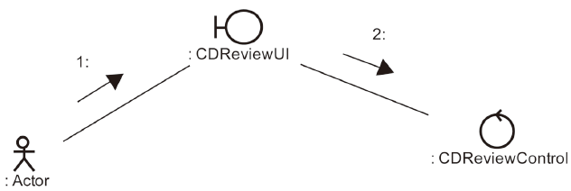
12-3 進階分析實施步驟
範例說明：新增評論
  訊息溝通
    最基本的處理應該是新增評論，也就是負責目前這個使用案例。其他可能的處理還可以包括刪除、更新等等相關動作，從邊件物件到控制物件，邊界物件會將所需的資料一起傳送給控制物件。

Slide 22
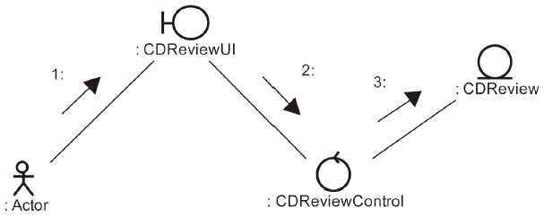
12-3 進階分析實施步驟
範例說明：新增評論
  新的實體物件
    當控制物件得知使用者是要新增CD評論(Cd Review)，它可以根據使用者所輸入的評論資料，建立一個新的實體物件叫做CDReview，如圖12.11所示。

Slide 23
12-3 進階分析實施步驟
範例說明：新增評論
  轉移焦點
    在建立一個物件之後，你應該將焦點轉移到任何可能與這個物件相關的事物上，以這個例子來說，CD評論應該不會單獨存在，也就是說，評論應該會跟某個CD相關。相關的意思是表示它們之間有關聯的關係。所以，控制物件會去取出相關的CD並且建立其與評論的關聯。透過這個推敲的過程可以得知，我們需要繪製出實體物件CD並且描述這個動作，如下頁圖12.12所示。

Slide 24
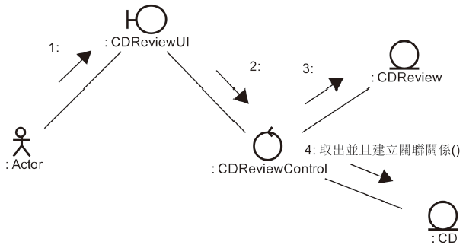
12-3 進階分析實施步驟
範例說明：新增評論
  轉移焦點

Slide 25
12-3 進階分析實施步驟
範例說明：新增評論
  進階分析
    進行到此，控制物件已經完成了它的任務，因此它將控制權交給其他的邊界物件以顯示結果給顧客，我們將這個邊界物件命名為CDWithReviewUI，如下頁圖12.13所示。也就是說，這個使用案例的進階分析已經完成。

Slide 26
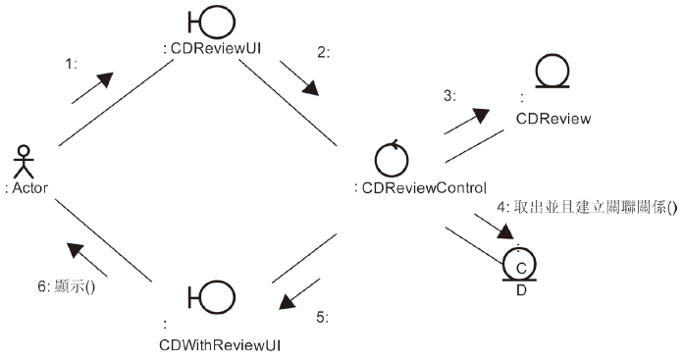
12-3 進階分析實施步驟
範例說明：新增評論
  進階分析

Slide 27
12-3 進階分析實施步驟
範例說明：新增評論
  從這個從使用案例出發的簡單例子告訴了我們，利用分析物件可以幫助我們解析一個使用案例的步驟，幫助我們更加地確認、釐清以及補足使用案例的描述過程。

Slide 28
12-3 進階分析實施步驟
進階分析過程注意事項
  進階分析圖必須清楚地顯示出一個使用案例的事件流。基本上，這個事件流是指一個使用案例的正常路徑。閱讀進階分析圖的人，應該要能夠從進階分析圖中追蹤你所想要表達的事件流。
  你可能必須重新修正使用案例。使用案例中的描述可能不是很精確，含有很多的模糊概念。利用這個過程來精化使用案例描述，移除語意不清的敘述，並且在描述中儘量應用此三個分析物件的概念。

Slide 29
12-3 進階分析實施步驟
進階分析過程注意事項
  在進階分析的過程，你可能會發現之前沒有發覺的領域概念或是模型，所以在此時，應該將新的發現加入到你的概念模型中。
  新的關聯關係可能被發覺。如果有的話，你必須回到概念模型將之加入。
  你也可能發現之前的一些關聯關係是錯誤的，你必須回到概念模型中將之移除。

Slide 30
12-3 進階分析實施步驟
從上面的例子我們可以很清楚地看到，原本在使用案例中只是文字的敘述，現在已經漸漸地被轉換成各式物件的模型。這就是使用分析物件的主要原因，它可以幫助我們發掘所需要的物件以完成一個使用案例。

Slide 31
12-3 進階分析實施步驟
還記得我們在之前所做的概念模型分析嗎？在先前從事系統的概念模型塑模時，一般來說，不太可能在那個階段就得出正確且完整的類別圖。實際的情況應該是：概念模型常常都是不完整，會遺漏很多的物件，並且包含許多的錯誤，尤其在物件的關係界定上。
從使用案例出發，利用進階分析的觀念，它可以幫助我們開始從系統外部慢慢地進入到系統內部來發現各種不同種類的物件以及其間之合作關係。

Slide 32
本章結束
Q&A討論時間

